Slide 1

家长需要了解的ABA知识
BCaBA白振良
2023.11.2

Slide 2



行为定义
有机体的行为，是指有机体与环境互动的部分，其特性为有机体的某个部分，随着时间具有可侦测之空间上的位移，因此引起至少一个环境方面可测量的改变。
有机体：人，动物，植物
有机体与环境互动
环境对于行为的影响。
行为对于环境的作用。
科睿教育
客服微信

Slide 3

行为定义
随着时间具有可侦测之空间上的位移
行为属性：
时间定位：受其他事件影响，行为发生的特定时间
时间范围：行为发生持续的时间
重复性：在一时间内可发生多次的反应；可计次性
科睿教育
客服微信

Slide 4
行为的计量
频率和比率
为一个单位时间内反应的次数。
持续时间：定义为从行为开始到行为结束的时间长度。
反应延宕：定义为刺激出现到反应起始之间的时间长度。
反应间时间：定义为连续两次反应间相隔的时间。
科睿教育
客服微信

Slide 5
反应
反应：一次特定的行为
行为是一组反应组成的
这组反应需要有同样的：
一些特定的物理向度譬如：（说话的行为）
功能（譬如：要求的行为）
科睿教育
客服微信

Slide 6
环境与刺激
环境：有机体的活动的部分以外的所有真实物理事件,包括有机体体表之外和体表之内的真实物理事件。
譬如：肠道环境、脑部环境等等
刺激是环境的特定方面一个能量的改变。
需通过有机体的接收器影响了有机体。
外感受器包括视觉、听觉、嗅觉、味觉和触觉。
内在感受器包括内感受器（内在刺激）和本体感受器（运动和平衡的运动觉和平衡觉）。
科睿教育
客服微信

Slide 7
刺激影响行为
环境是通过刺激改变来影响行为的
形式向度（物理特征）：颜色、大小、形状相对的空间位置
时间向度（相对于行为的时间）
前事：存在或发生于感兴趣的行为之前环境条件或者刺激改变。
后果：感兴趣的行为之后的刺激改变，特别是立刻的和动机状态相关的后果。
A-B-C=前事-行为-后果。
功能向度（对于行为的影响）
科睿教育
客服微信

Slide 8
反应型行为
反应型行为
由前事刺激所诱发的反应。
刺激－反应关系；S-R关系
譬如：膝跳反射，吹眼睛会眯眼
自然选择的结果。
遗传的、天生的、不需要学习。
一个物种内个所有成员都应有的能力
科睿教育
客服微信

Slide 9
反应型行为
•无需学习：非制约反应，由非制约刺激诱发
•需要学习：制约反应，由制约刺激诱发
中性刺激：对行为没有影响的刺激
习惯化：如果诱发刺激在短时间反复呈现,反应的强度或小就会改变或者不发生。
刺激刺激配对：
中性刺激需与非制约刺激同时出现或立即出现在非制约刺激之前出现产生最有效的反应制约
反应削弱：如果制约刺激与非制约刺激连续多次没有配对出现，制约反射就会削弱
科睿教育
客服微信

Slide 10
操作型行为
操作型行为时后天学习的的，由结果来塑造的行为，行为之未来发生率主要取决于其后果的历史。
由结果来塑造行为－操作制约
功能性的后果：一个刺激的改变是在相对立即时间顺序（毗邻）上跟随一既定行为，并改变这类行为的未来发生率。
未来发生率增长－增强
未来发生率下降－惩罚
操作制约是自动的，无需知觉。
科睿教育
客服微信

Slide 11
行为ABC
A-------B-------C
前事 行为 后果
行为分析的基本单元
通过分析，操控AC,改变B.
妈妈批评彤彤，彤彤很生气，把苹果扔到了地上，奶奶看到了，干净把苹果捡了起来。
科睿教育
客服微信

Slide 12
增强
定义：行为发生时，提供一种后效，这种后效导致未来该行为发生的频率增加。
正增强：在行为后呈现一个刺激，并且由于该刺激在行为之后的呈现导致了行为在未来发生频率/可能性的增多。
该刺激叫做（正）增强物。
负增强：在行为后移除一个刺激，并且由于该刺激在行为之后移除而导致了行为在未来发生频率/可性的增多。
被移除的刺激为嫌恶刺激。
科睿教育
客服微信

Slide 13
增强
反应和后果发生之间的时间距离（毗邻性）
反应出现时的刺激情境（前事刺激与后效刺激改变之间的关联）
增强作用是在行为的，不是作用在行动的个体上的。
孩子主动扫地后，我们给予了看电视的奖励，孩子以后扫地的行为越来越多。这里增强的是扫地的行为，不是增强了孩子。
行为发生的可能性需在未来增加；不是仅仅当次的行为发生与否，是一段时间内的概率，通常用百分比的形式体现。
科睿教育
客服微信

Slide 14
立即增强
增强的效果牵涉到“行为和其结果之间，相差以秒计的时间关系。”
如果延宕，那延宕时会有许多目标行为之外的行为出现；在时间上和增强物的呈现最相近的行为将因此被强化。
延宕时间最好为0秒！
延宕的后果增强行为的表现一般需要一个规则：受规则管理的行为。
“如果你做了这个，就有增强了。”
科睿教育
客服微信

Slide 15
增强与前事刺激
三期后效关联：前事－反应－后果
增强改变前事刺激的功能
一个前事刺激与一个反应群组获得增强相关联后成为区辨刺激，之后有在区辨刺激的情况下时候，反应会之后增加。
那在没有区辨刺激的情况下, 反应则不会出现。
爷爷在家的时候，孩子哭闹方式要糖吃的行为通常能能得到满足。那么孩子在爷爷在家的时候，就更有可能以哭闹方式要糖吃。
科睿教育
客服微信

Slide 16
增强与动机
增强效力与动机有关。
如果一个人饿着，食物作为增强物的效用就升高了。
如果一个人饱食了，那食物作为增强物的效用就降低了。
如果一个玩具收起来了，平时玩不到，用作增强物的话增强效果就会强一些。
所以我们用做增强物的物品，平时要控制起来，否则效果会大打折扣。
科睿教育
客服微信

Slide 17
增强的延宕
当一个反应之后又有一个不同的反应，这两个反应都可能被一个增强物强化。
如果一个孩子犯了很多错误，最终做对了之后给予增强物，那这些错误的行为也可能被该增强物强化。
这些错误+正确反应与增强可靠的相关联
因此在犯错误后，可以考虑延宕下一次的反应机会，或者进行进行一系列的正确反应后再给予后再给予增强。
科睿教育
客服微信

Slide 18
自动增强
自动增强是独立于其他人的社会互动之外的，增强刺激一般是感官刺激。
美味、摸起来舒服、好看、好听
一般体现在很久，看起来没有目的的，重复的自我刺激行为－即由感官刺激作为增强刺激。
如果对行为进行行为功能分析而无法确定增强物时，自动增强就为我们的一个假设。
科睿教育
客服微信

Slide 19
增强是相对的
增强作用是与受增强的行为的相对的。
譬如：食物不是总是增强物－当一个父母要求孩子吃完东西才能看电视，那看电视是增强吃的行为，而不是食物。
增强的重要性是由得到增强物的机会来定的。
譬如：为了惩罚一个孩子的哭闹行为，而将其隔离，但是玩手行为导致的自动增强是其哭闹行为反而升高，因为隔离时该儿童可以没有人打断她来玩手。
增强的相对论
增强物的有效性对于不同的反应，不同的个体，或者对于同一个个体同一个反应但是不同的时间上来说不是持之以恒的。
增强作用是在一个情境下体现的，我们不能认为同一个增强物可以使用在不同情景下。
科睿教育
客服微信

Slide 20
正增强的使用
1.一开始增强的标准需要容易达到（譬如：每次答对问题就给一个增强物）。
2.增强物的质量需要高，强度需要大。
时间长短、给予增强物的频率、增强物的强度
强度、数量、时间应当与目标反应所作的努力成正比。
3.使用不同的增强物（换着用）。
4.如果可以则使用直接的增强物，即没有社会性中介。
5.将提示与增强联结一起使用。
6.每一个行为发生之初就给予增强。
7.使用社会性增强
8.逐渐增加反应要求，并且开始延宕增强来使得行为在日常生活中可以得到维系。
9.从设计式增强物到自然增强物。
如：给予薯片开始，到使用代币等类化制约增强物。
科睿教育
客服微信

Slide 21
正增强的使用
固定比率(FR) 增强物投放是后效于每n个反应。
非固定比率(VR) 增强物投放是后效与非固定数目的反应；计划表由平均反应数目来定义。
固定时距(FI) 增强物投放是后效于一个固定时间段后的第一个反应。
非固定时距(VI) 增强物投放是后效于一个非固定时间段后的第一个反应；计划表由平均时间段来定义。
科睿教育
客服微信

Slide 22
负增强的使用
喂食障碍
拒绝食物就不移开汤勺直到吃了为止；或者使用身体引导将儿童的嘴巴打开然后把食物放进去。
错误纠正－在错误行为发生之后给予额外的工作（认为是对于错误反应的惩罚），而下次的正确行为可以避免矫正程序。
逃脱指令是问题行为常见的负增强。
教授一个适应性的社会行为－“让我休息一下。”“帮帮我。
科睿教育
客服微信

Slide 23
负增强的使用
负增强会需要嫌恶刺激，使用的正当性就有问题了。
例如：孩子看到桌子上有薯片，伸手就要去抢，当我们期望的行为是孩子说：“我想吃薯片。”如果使用负增强，在孩子伸手去抢的同时，老师的教杆或者手抬起来了，准备在孩子拿的时候同时拍下去。或者在薯片旁边放一个孩子很害怕的东西（例如仿真的很像的蛇）
负增强的行为可能和期待行为无法并存。
譬如： 有急事想要开车赶紧到达学校，但是半路看到了警察，只能刹车降速。负增强的行为刹车降速的行为，和快速到达学校的期望相悖。
科睿教育
客服微信

Slide 24
其他增强
非后效增强－依固定时间或者不固定时间计划表来呈现潜在增强物，与反应无关。 目的是减少行为发生
区别性增强其他行为－在既定的时距中，目标行为没有发生的情况下，给予增强物。
目的是下降一个反应的发生率。
区别性增强替代行为－若两个反应的功能是一致的，在一个反应发生后提供增强刺激，在另外一个反应发生后不提供刺激
目的是下降一个反应的发生率，提高另一个有相同功能的反 应的发生率
科睿教育
客服微信

Slide 25
其他增强
区别性增强高频行为：一定时间内行为发生超过一定的次数给与增强，目的为逐步增加行为的发生
区别性增强低频行为：一定时间内行为发生少于一定的次数给与增强，目的为逐步减少行为的发生，直到达到可以接受的水平或者减少为零。
科睿教育
客服微信

Slide 26
增强物
起源分类
非制约增强物（不需要学习的）
食物、氧气、水、温度、
制约增强物（刺激刺激配对）
一个中性刺激与非制约或者制约增强物配对后获得。
钱、代币等与其他增强物配对
类化制约增强物－通过与许多非制约和制约增强物配对后，不受任何特殊形式的动机操作影响其增强效果。
社会性注意
代币
科睿教育
客服微信

Slide 27
增强物
•可食用的增强物
•感官增强物
触觉刺激、灯光刺激、音乐等。
•实物增强物－是一个实质的物体，该物体有增强作用（玩具）。
•活动增强物
为活动，譬如玩游戏、休闲阅读、去动物园、排队排第一个等。
•社会性增强物－一个社会的介入
身体的接触、靠近、注意、称赞等
（普墨克原则－使用相关的高参与率行为作为低参与率行为的后效增强）
科睿教育
客服微信

Slide 28
惩罚
反应之后的一个刺激改变，使未来类似的发生率降低，并且降低并因为其他原因引起。
确定否是惩罚
1.行为是否降低：例如，罚站对大部分特殊儿童来说具有厌恶的特性，但是对于某些孤独症儿童来说，罚站也许让他逃避了指定的任务，而成为一种强化。因此，出现罚站后儿童的问题行为反而增加的现象。
2.行为暂时减少还是长久减少：例如，某儿童每次招惹班级同学时，老师就会训斥他。在老师训斥后，该儿童暂时终止了不良行为，但是过不了多久，不良行为又会出现。老师的训斥没有导致儿童不良行为的下降，该案例中的训斥就不是惩罚物。也许儿童将训斥当成了老师对他的关注，从而使得训斥具有了强化的价值
科睿教育
客服微信

Slide 29
惩罚分类
正惩罚－呈现一个刺激后致使反应未来发生率降低。
例如：孩子吃饭的时候把饭弄的到处都是，父母训斥了他，以后吃饭的时候饭没有到处都是了。
负惩罚－移除一个刺激后(丧失一个已获得的增强物或者丧失获得额外增强物的机会)致使反应未来发生率降低。
例如：
自动惩罚－自动惩罚指一个无需社会媒介来投放的惩罚刺激。
例如：过很热，用手碰了下就立即拿开了，以后直接用手接触锅的行为减少了
科睿教育
客服微信

Slide 30
正惩罚与负增强
两个反应在未来的发生率的改变。
正惩罚与负增强是两个反应，一个反应受到惩罚使该反应下降同时使一个逃脱或者逃避的反应出现并受负增强。
例如：彤彤看到好吃的，无论是谁的，都会直接去抢。现在开始没次彤彤伸手抢的时候，爸爸都会打向他的手，彤彤抢的行为减少了，每次想要的时候都会看向爸爸。
打手是厌恶刺激，惩罚了长的行为
为了逃避打手这个厌恶刺激，看向爸爸的行为增多了。
科睿教育
客服微信

Slide 31
惩罚后恢复
当中断惩罚后，抑制反应的效果不持久－惩罚后恢复。
不但恢复原来的样子，还可能短暂超越惩罚介入前的水平。
使用强烈的惩罚策略使行为反应比率抑制至零发生率就可能达到惩罚介入前的水平。
同增强一致，若在一个情境下使用惩罚，那就需要考虑在自然环境下对于惩罚效果的维系，可能需要在其他情境下也使用惩罚。
一般惩罚不会单独使用，惩罚不合适的行为的同时，会增强合适行为用于替代
科睿教育
客服微信

Slide 32
惩罚在何时使用
问题行为产生严重的身体伤害并必须立刻被抑制。
自伤行为或者他伤行为
增强本位的介入并未将问题行为降低到社会可接受的程度。
维持问题行为的增强物无法被确定或被扣留。
科睿教育
客服微信

Slide 33
惩罚的有效使用
惩罚物评量－与增强物评量一样,通过惩罚后效作用来评量
有足够质量及强度的惩罚物
使用多种惩罚物－重复呈现单一惩罚物会减少其效能
在行为一开始就给予惩罚物
惩罚每个行为的起始的每个反应
从密集惩罚计划表转移至间歇惩罚计划表
若惩罚有延迟，使用中介刺激－该中介刺激需要与惩罚相关联
惩罚需要和其他有增强刺激的程序一起使用
为副作用做准备
科睿教育
客服微信

Slide 34
惩罚副作用
情绪以及攻击
逃脱和避免
行为对比
惩罚作为示范
对于实施惩罚者的负增强
科睿教育
客服微信

Slide 35
正惩罚
斥责－可以抑制未来反应的语言
反应阻挡－在开始问题行为的一开始就给予身体介入来阻挡反应的完成.
后效练习－要求个体在一个问题行为后表现一种在形态上与问题行为无关的反应.
过度矫正－在问题行为后,个体被要求从事与问题行为有直接或者逻辑关联的费力的行为.
复原的过度矫正－个体被要求修复问题行为所造成的伤害,将环 境复原并从事额外的行为使环境变得比问题行为出现之前更好.
正向练习的过度矫正个体被要求重复表现行为的正确形态,或与问题行为不相容的正向行为,并要达到一定时间或者数量.
后效电击刺激－在问题行为之后呈现一个短暂的电击刺激.
科睿教育
客服微信

Slide 36
负惩罚
从正增强环境中隔离－在行为发生后撤除得到正增强的机会或者失去接触正增强一段时间
1.非移除隔离正增强－个体没有完全地从原增强环境中移除。
1）计划性忽略－ 问题行为后短暂地移除社会性增强物
2）撤除特定增强物－问题行为后移除在接触的增强物
3）后效观察－问题行为后,个体改变位置使其能够继续观察进行中的活动但时丧失活动中的增强机会。
4）隔离丝带－只有有丝带的个体才有增强机会,若有问题行为,则移除丝带。
科睿教育
客服微信

Slide 37
负惩罚
2.移除式隔离正增强－个体从原增强环境中移除一段时间
1）隔离室－一个没有正增强物的限定空间,可以安全且暂时地安置于这个空间.
2）隔板式隔离正增强－在原增强环境中,个体的视线被一个隔板限制。
3）走廊隔离正增强－问题行为发生后,学生被引导离开教室,坐在走廊上
科睿教育
客服微信

Slide 38
负惩罚
反应代价－在问题行为发生后,个体丧失特定的增强数量,且未来该行为发生可能性减少.
红利反应代价－先非后效地给予个体格外的增强物,并使用该增强物来专门执行反应代价后效移除.
科睿教育
客服微信

Slide 39
惩罚物
非制约惩罚物－由物种发展史决定的,没有进行过配对就有惩罚效力的刺激。
譬如：疼痛、身体上的约束、过热、噪音等
一般来说无需动机操作－即无需“长时间不受到疼痛”来使惩罚物的功能改变。
制约惩罚物－ 由个体的制约历史决定，一开始为中性刺激，之后与非制约或者其他制约惩罚物配对后得到惩罚效力的刺激
类化的制约惩罚物－
譬如：斥责、社会性不准许
不受特定的动机操作影响。
科睿教育
客服微信

Slide 40
削弱
削弱－不再增强之前曾被增强过的行为而致使该行为得频率在未来减少
反应削弱：如果制约刺激与非制约刺激连续多次没有配对出现，制约反射就会削弱
科睿教育
客服微信

Slide 41
削弱的程序
正增强维系的行为的削弱－反应发生之后不再呈现维系行为的增强刺激。
负增强维系的行为的削弱（逃脱削弱）－反应发生后，嫌恶刺激不再被移除。
借自动增强维系行为的削弱（感官削弱）－覆盖或移除感官后果
科睿教育
客服微信

Slide 42
削弱的效果
削弱暴增－削弱是反应发生后没有增强作用，反应频率立即立即增加，反应强度也会在初期上升。
自发性恢复－先前削弱中减少的行为又再次出现，即便此行为没有获得增强。（若削弱继续，短暂有限的）
科睿教育
客服微信

Slide 43
抗拒削弱
在削弱期间存在的持续性反应，是一个相对的概念。
持续性越强指越抗拒削弱。
连续增强和间歇增强
1.间歇增强比连续增强造成更多抗拒削弱
2.不固定计划表(VI、VR)比固定计划表(FI、FR)造成更大的抗拒削弱
3.间歇增强计划表越宽松(FR100相较于FR10)造成更大的抗拒
高动机比低动机造成更大的抗拒
反应需要的努力－努力越小，越抗拒削弱。
科睿教育
客服微信

Slide 44
削弱的有效使用
贯彻执行停止增强
与其他程序结合使用，如：区别性增强、时间计划表下投放增强物。如果削弱时，没有办法可以得到维系行为的增强物的话，新的行为可能会产生。
使用指导语。
为削弱过程中产生的攻击行为作准备
刻意安排问题行为出现的情境而增加削弱的操作次数
重要人士参与削弱
连续行增强后削弱
科睿教育
客服微信

Slide 45
类化定义
类化－行为改变的类化是指行为改变延续一段时间，出现在可能发生各种状况的环境里，或是延伸到各种相关行为上。
跨时间（时间的维持）、跨地点/情境（刺激类化）和跨行为（反应类化）、跨对象。
科睿教育
客服微信

Slide 46
类化分类
刺激类化（地点／情境类化）
当刺激和控制前事刺激有相似的物理属性时，这些刺激能够引发和控制前事刺激能够引发的同样的行为。
譬如，红色的球和红色卡车，那控制反应的就是“红色”／课堂和家里做1+1=2，那控制反应的就是“1+1=2”
场所，人物，教材，语言，后效
反应维持
当引发目标行为的介入部分中止或者全部终止后，学习者仍持续表现目标行为的程度
科睿教育
客服微信

Slide 47
类化分类
反应类化
学习者产生与训练的目标行为功能等同的未经训练的反应。即对于同一个刺激，一个新的未经训练的反应出现，该反应与训练的目标行为功能等同。譬如：看到妈妈手里拿了巧克力，小明说了妈妈教的“我要巧克力”，后来有一次说了“请把巧克力给我。” 后面那个要求即使反应的类化
反应类化有的时候可能会由于之前受增强后效的反应受到削弱时出现。
跨对象类化
没有被直接介入的人们的行为改变是由于其他人的后效介入。譬如：给学生A使用的代币介入不仅使得学生A表现得更好，还使旁边周围的同学表现更好。
科睿教育
客服微信

Slide 48
其他类化
后效内收作用：一个最初受某组制约选择和塑造的行为被不同的后效关联所吸收，并在那个人的技能项目中，扮演新的功能。譬如：耳朵痛打头减缓疼痛，但是由于别人的注意加入， 打头的行为可能受新的后效关联而有新的功能 。
过度类化：受控于一个太广泛的刺激群组的行为；学习者在类似教学情境或范例中的刺激出现的场合，做出了不适合该场合的行为。在商场的马桶上方便
错误的刺激控制：目标行为来自不相关前事刺激狭隘的控制。
孩子区辨是只拿右手边的物品。或者每次都得轮换不同的物品。
科睿教育
客服微信

Slide 49
促进类化计划
1.选择能符合自然存在增强后效的目标行为。
•技能的适龄性(age appropriateness)以及代表的正常化程度。
最重要的是：能够对学习者产生增强作用，即有功能性的（如行为的关联性法则）；如果反应无法产生增强，那这个反应不能被自然增强后效维持。
•自然存在后效：后效不由实务工作者操作。
设计式后效：由行为分析师或实务工作者操控的后效，来达到习得，维持或者类化
2.明确界定期待目标行为的变化以及在教学结束后，该行为应该以及不应该出现的地点／情境。
•列出所有需要改变的行为；
•列出目标行为应该发生的所有地点和情境；
•需要做介入前计划
科睿教育
客服微信

Slide 50
促进类化的方法
教导全部的相关刺激条件和反应要求
1.教导充足范例：教学生一组所有可能的刺激和反应范例，然后评量学生对未训练过范例的表现（这个叫类化探测）。类别配对
2.教导充足的反应范例：提供各种反应形态练习的教学来促进类化至未经训练之反应形态。要求教学
•多重范例训练：训练包含格式各样的刺激和反应形态。
3.广泛案例分析／策略：一个系统的方法来选择能代表类化地点中全部刺激变异以及反应要求的范例来作为教学之用。（各种形态）
4.负向教学范例：明确教导学习者在何时何种情境下反应是不适当的。
科睿教育
客服微信

Slide 51
促进类化的方法
安排教学情境相似于类化情境
1.安排共同刺激：将类化情境的典型特征包含于教学环境中。
•譬如：受训飞行员在逼真的模拟驾驶舱内受训、在教室中教授麦当劳点餐时加入真的麦当劳的牌子等等。
•找出代表类化环境的显著刺激，然后整合到教学环境中。
2.宽松教学：在教学中随机变化前事刺激非关键方面。
•譬如：改变音量和语调，坐的地方，从小桌子去地板上或者站着进行同样的训练。
科睿教育
客服微信

Slide 52
促进类化的方法
在类化情境中扩大和增强的接触
1.教导目标行为达到自然存在增强后效所要求的表现层次。
2.安排不可区辨的后效关联：让学习者无法区分下一个反应是否会得到增强。
•间歇增强计划表
•延宕奖赏
3.设定行为圈套。
4.请类化情境中的人增强目标行为。
5.教导学习者引起增强。譬如：“我做完了，老师你看看。”
科睿教育
客服微信

Slide 53
促进类化的方法
使用中介刺激促进类化
安排一个人或者一个事物作为中介者，以确保目标行为能从教学情境转移到类化情境。
1.设计中介刺激。
使用在教学中对目标行为并容易携带的刺激物，将其带到类化情境中。譬如：教数学时使用的计算机，带到超市使用。计算机就是中介刺激。将提示卡片带到自然环境中等；学英语的字典带到国外。
2.教导自我管理技能：教导学习者某项行为，该行为可以在所有相关情境、适当时间、以及各种相关形式下，都可以提示目标行为则可以确保目标行为的类化。
科睿教育
客服微信

Slide 54
促进类化的方法
训练类化
1.增强反应的变异性：增强_反应的多样化_。
使用累数增强计划表(lag schedule of reinforcement)：一个反应在某种规定的方式上和前一个反应不同的时候就给予增强，从而形成了反应的多样化和增强的后效关联。
累数n增强 计划表(lag n)表示如果一个反应与之前n个反应不一样的时候则给予增强。_对于问好的行为进行lag 2增强计划：“你好（没有增强）”；“挥手（没有增强）”；“hey!(与之前两个反应中的一个一样，因此没有增强)”；以此类推。
2.教导学习者进行类化：告诉学习者类化的可能性，然后要求其类化。
科睿教育
客服微信

Slide 55
类化准则
1.尽可能减少类化的需要---一开始即参考类化策略进行教学。
2.在教学前、中、后进行类化探测。
3.尽可能让学生身边重要的他人来参与。
4.使用侵犯最少、成本最低的技术促进类化－侵犯少的介入较容易褪除。
5.按需要设计介入以达到重要类化结果。
科睿教育
客服微信

Slide 56
动机操作
科睿教育
客服微信

Slide 57
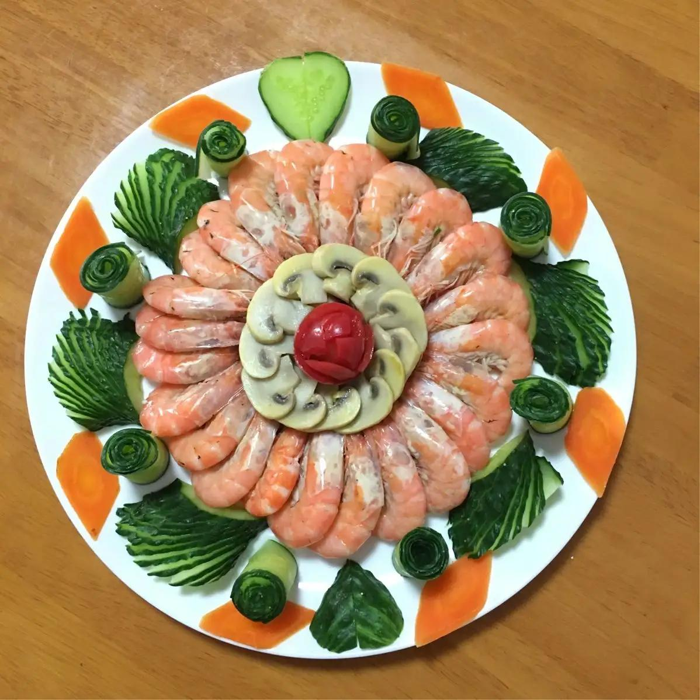
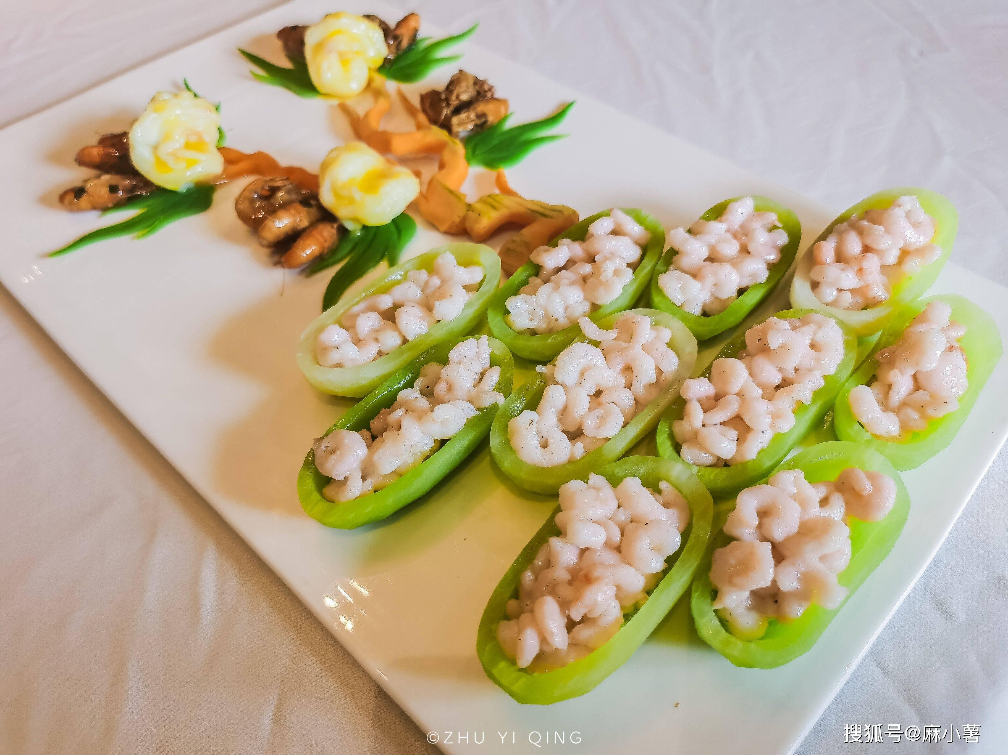

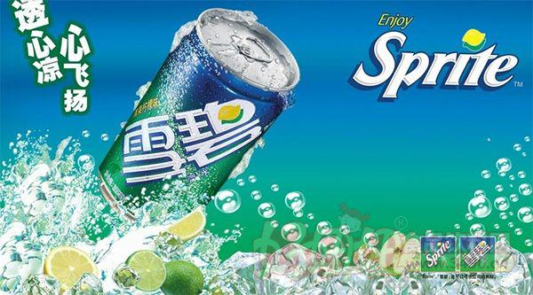
生活例子
科睿教育
客服微信

Slide 58
我们的使用
饥饿营销
控制偏好物
各种动物的馒头
老抽着色
化妆
科睿教育
客服微信

Slide 59
动机操作（MO）定义
想要某物(wanting something)可以说是动机操作的一种常见用语，但是想要某物不能涵盖所有动机操作的定义特征以及不同的动机操作。
指某些特定(certain)的环境变项（他们称其为建立操作）与行为变化之间的关系，譬如：食物匮乏建立了食物作为增强物。
科睿教育
客服微信

Slide 60
建立和消除操作
（motivating operation。MO）动机操作包括
建立操作 (establishing operation，EO)
1.增加刺激、物品或者是事物的增强效果。
2.增加曾经被该刺激、物品或者是事物所增强过的行为的出现频率。
消除操作(abolishing operation, AO)
1.减少刺激、物品或者是事物的增强效果。
2.减少曾经被该刺激、物品或者是事物所增强过的行为的出现频率。
科睿教育
客服微信

Slide 61
MO的两个定义效果
1.价值改变效果: 改变刺激、物品或者是事物的增强或惩罚效果。
对于后效来说，EO有建立效果（establishing）而AO有消除性效果（abolishing）。
2.行为改变效果：改变曾经被该刺激、物品或者是事物所增强或者惩罚过的行为的出现频率。
对于行为频率来说，EO有引发效果（evocative）而AO有减缓效果（abative）。
科睿教育
客服微信

Slide 62
例子
例子：食物匮乏 vs. 食物摄取
食物匮乏是EO；食物摄取是AO。
价值改变效果：
建立效果：食物匮乏提高食物作为增强物的效果。
消除性效果：食物摄取降低食物作为增强物的效果
行为改变效果：
引发效果：食物匮乏引发(evoke)曾被食物增强的行为。
减缓效果：食物摄取减少/减缓（abate）曾被食物增强的行为。
科睿教育
客服微信

Slide 63
例子
例子：痛感增加 vs. 痛感减少
痛感增加是EO；痛感减少是AO。
价值改变效果：
建立效果：痛感增加提高“痛感减少”为增强的效果。
消除性效果：痛感减少降低“痛感减少”为增强的效果。
行为改变效果：
引发效果：痛感增加引发（evoke）曾被“痛感减少”所增强的行为。
减缓效果：痛感减少减少/减缓（abate）曾被“痛感减少”所增强的行为。
科睿教育
客服微信

Slide 64
非制约动机操作（UMO）
非制约动机操作 (UMO)
缺乏和饱足的五种UMO
与性增强有关的UMO
温度变化
疼痛刺激
科睿教育
客服微信

Slide 65
非制约动机操作（UMO）
非制约动机操作－乏和饱足
缺乏食物、水、氧气、活动和睡眠 建立效果和引发效果。
摄取食物、水、氧气、活动和睡眠 削弱效果和减缓效果.
非制约动机操作－温度变化
使人不舒服的寒冷(UEO)建立 “得到温暖”增强物的效果引发得到温暖的任何行为。
恢复到正常温度(UAO)消除 “得到温暖”增强物的效果减缓得到温暖的任何行为。
使人不舒服的温暖(UEO)建立“降低温暖”增强物的效果引发降低温度的任何行为。
恢复到正常温度(UAO)建立“降低温度”增强物的效果引发降低温度的任何行为
科睿教育
客服微信

Slide 66
非制约动机操作（UMO）
非制约动机操作－疼痛刺激
疼痛的增加会建立 “降低疼痛”作为增强物的效果，并引发逃脱行为
疼痛的减少会消除“降低疼痛”作为增强物的效果，并减缓逃脱行为
疼痛的刺激还可以引发对其他在场的有机体的攻击_行为。
非制约动机操作－重要的考量点
个体无需了解动机操作从而使动机操作有价值改变和行为改变的效果－动机操作是自动的，与认知无关的。
如果未来需要相同的行为出现，与建立控制行为的增强物效果的MO也需要出现。
如：在类化情境中，在训练环境中相关的MO 也需要有作用。
科睿教育
客服微信

Slide 67
制约动机操作（CMO）
因有机体学习历史而产生具有改变其他刺激、物体或事件增强效果的动机变项，称作制约动机操作 (_CMO)。
同UMO一样，CMO也改变经这些事件增强的行为当下的频率。
有三种制约动机操作
1.代理 (CEO-S)
2.反身(CEO-R)
3.转移 (CEO-T)
制约动机操作在没有和其他MO、增强和惩罚形式有关之前，他们都是中立刺激。
科睿教育
客服微信

Slide 68
代理制约动机操作（CMO-S）
代理制约动机操作(CMO-S)
与某个UMO配对的刺激，可能具有与UMO相同的价值改变与行为改变效果－称为代理制约动机操作。
CMO-S效果的减弱可以通过终止配对来减弱：
即呈现该刺激但不出现有效刺激；
或不论该刺激有没有呈现，都呈现有效刺激
科睿教育
客服微信

Slide 69
反身制约动机操作（CMO-R）
反身制约动机操作(CMO-R)
反身制约动机操作(CMO-R)就是任何可以避免恶化之前出现的刺激。
譬如：警告就是在可以避免电击之前出现的，从而引发避免行为。
CMOR与SD不一样：在SD存在时，需要后效；而在SD不存在时，后效不应当有。譬如：按下杠杆后才能停止电击，警告不在还是有负增强。
对请求的反应：
他人请求你回答问题社会性增强
这里他人请求可以看作是SD。但是，他人请求后一有延宕，_社会性恶化_就产生了，提问者瞪着你看或者加大音量问，为了_避免社会性恶化，你就需要迅速作出反应。因此可以认为，_他人请求+延宕＝CEO-R，引发一个迅速反应。
科睿教育
客服微信

Slide 70
反身制约动机操作（CMO-R）
礼貌用语：
帮忙说“谢谢”帮者“不客气”
帮忙（没反应）帮者“没礼貌！”（社交恶化）
帮忙最好看作为CEO-R从而迅速引发行为是从而_避免社交恶化_。
老师出现说“你好”老师说“早上好”
老师出现（没反应）老师不让开。（社交恶化）
这里老师出现也应当看作为CEO-R。
CMO-R与学习上的要求
Michael认为老师给予的指令也是有CMO-R成分在内的，因为如果指令单单是SD，反应不是迅速的话，至少不会有恶化（譬如错误纠正，老师瞪着看等等）。
当然这个仍旧需要查看学习历史。如果学习历史中，即使反应不是迅速的，恶化也不存在的话的，那指令作为CEO-R引发迅速的行为的说法就说不通了。
科睿教育
客服微信

Slide 71
转移制约动机操作（CMO-T）
转移制约动机操作(CMO-T)
一个环境变项(CEO-T)与一个刺激与增强作用的相关联，并且建立了该刺激的增强效果，从而引发能够产生该刺激的所有行为。
停电／突然变黑（CEO-T）找电筒
为了得到一个增强物，有时需要一个工具才能得到，引发为得到该工具的刺激并且不能标志该工具存在的刺激应当是CEO-T。
科睿教育
客服微信

Slide 72
转移制约动机操作（CMO-T）
案例1：
技工拆解仪器，旁边有一个助手帮忙递工具。技工看到一个要拆掉的螺丝，就问助手要了一个螺丝起子。看到“要拆掉的螺丝”引发了要求的反应，增强物则是得到螺丝起子。
螺丝起子需要在拆螺丝有增强作用的背景情况下才能有增强作用。
对于要求行为，要拆掉的螺丝无法指示螺丝起子的存在，因此不是SD，应当解读为CEO-T。助手由于提供任何工具，所以助手应当是一个SD。
科睿教育
客服微信

Slide 73
转移制约动机操作（CMO）
减弱CMO-T的效果
减弱引发作用（暂时减弱）：消除达成_工作的理由（告诉技工不用拆机器了；在让老鼠拉启动蜂鸣声的绳子之前给老鼠吃了大量食物；电不停了或者家里本来就点着蜡烛）。
永久减弱：削弱／终止配对
削弱：行为后没有增强（如助手不再给技工东西了）
终止配对：1) 螺丝起子无法拆解螺丝了；
2) 有没有螺丝起子，螺丝都可以。
科睿教育
客服微信

Slide 74
转移制约动机操作（CMO-T）
CMO-T与语言训练：教授要求：
使用CMO-T，譬如操控一个环境使之可以成为得到制约增强物。
给一个盖的很紧的盒子（CEO-T），里面有薯片，学生向老师（SD）要求老师打开盒子（行为）。老师打开了盒子（制约增强物），学生得到薯片（非制约增强物）。
要求“XXX在哪里”
要求学生完成一个拼图，但是将一块拼图取走藏起来。将拼图给学生让学生拼。
学生拼完已有的拼图片后发现少了一块（CEO-T），“问拼图在哪里？”（行为），老师说“在椅子下面”。
科睿教育
客服微信

Slide 75
感谢聆听

